Slide 1
Time Series Analyse
Rolling Mean & Differencing
Notes:
Introductie van het onderwerp en waarom tijdreeksen belangrijk zijn.

Slide 2
Probleem
Data bevat trend + ruis
Niet geschikt voor modellen
Notes:
Leg uit dat modellen zoals ARIMA stationaire data vereisen.

Slide 3
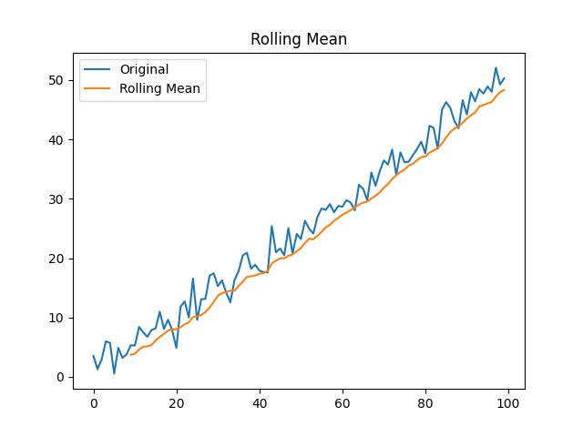
Rolling Mean
Gemiddelde
Toont trend
Notes:
Leg uit dat dit smoothing is om trends zichtbaar te maken.

Slide 4
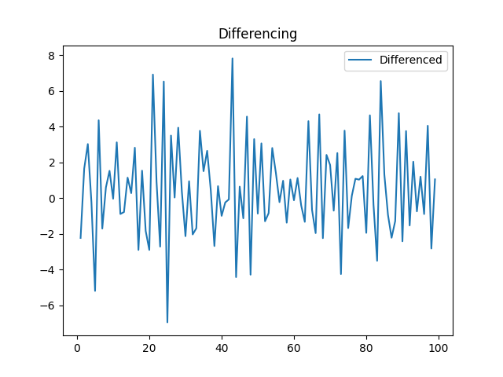
Differencing
y(t) - y(t-1)
Verwijdert trend
Notes:
Leg uit dat differencing de trend elimineert.

Slide 5
Resultaat
Trend zichtbaar → Rolling Mean
Stationair → Differencing
Notes:
Samenvatting van de twee technieken.

Slide 6
Waarom belangrijk?
Betere modellen
Correcte voorspellingen
Notes:
Zonder stationariteit werkt ARIMA slecht.

Slide 7
ACF & PACF – Parameter keuze
ACF(AutoCorrelation Function)
→ helpt bij q (MA)
vandaag veel verkopen
gisteren ook veel verkopen
👉 dan is er hoge autocorrelatie
Interpretatie:
dicht bij 1 → sterke positieve relatie
dicht bij 0 → geen relatie
negatief → omgekeerde relatie
Notes:
ACF toont correlatie inclusief indirecte effecten.
PACF toont enkel directe correlaties.
Gebruik deze om p en q te bepalen.
Combineer met differencing (d) voor stationariteit.

Slide 8
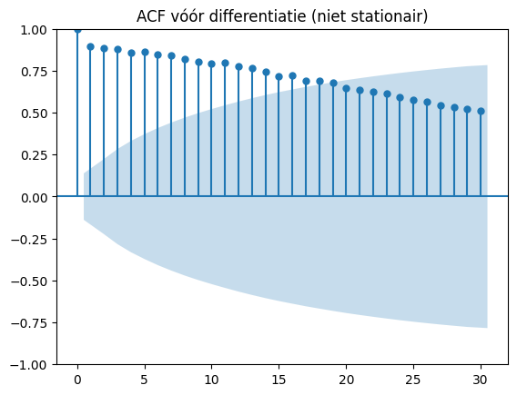
ACF grafiek
We zien dat de autocorrelaties langzaam afnemen, wat wijst op een trend. De reeks is dus niet stationair.”

Slide 9
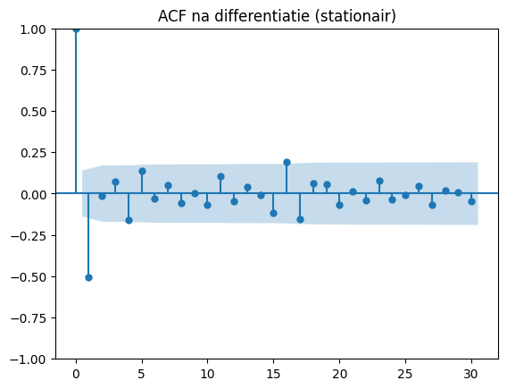
ACF grafiek
“Na differentiatie verdwijnen de lange afhankelijkheden en zien we dat de correlaties snel rond nul liggen. De reeks is nu stationair.”

Slide 10
ACF & PACF – Parameter keuze
PACF (Partial AutoCorrelation Function)
→ helpt bij p (AR)
PACF meet de directe relatie tussen een waarde en zijn vorige waarden zonder invloed van tussenliggende stappen.
belangrijk verschil met ACF
Stel:
t hangt af van t-1 en t-1 hangt af van t-2
Dan:
ACF ziet: t ↔ t-2 (indirect)
PACF zegt: “is er een directe link?”

Slide 11
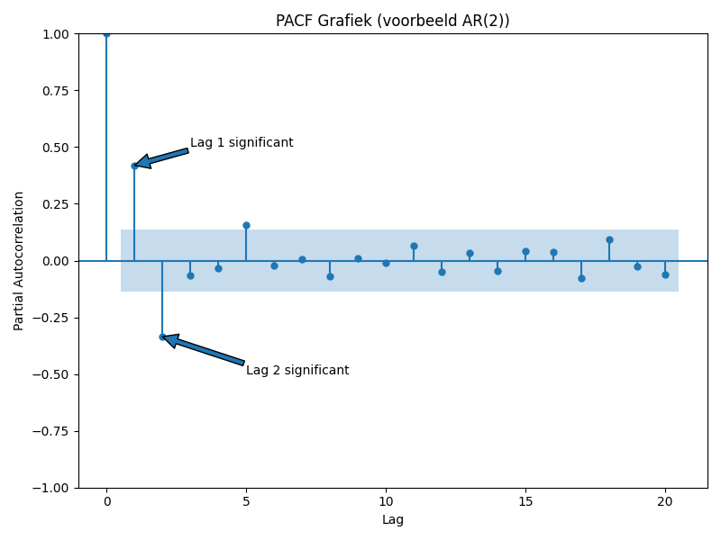
PACF grafiek

Slide 12
ACF & PACF – Parameter keuze
Wat zie je in PACF grafiek?
X-as = lags
Y-as = directe correlatie
Enkel pure invloed per lag
De PACF toont de directe invloed van vorige waarden op de huidige waarde.
In tegenstelling tot ACF verwijdert PACF indirecte effecten.
Daarom gebruiken we PACF om het aantal autoregressieve termen te bepalen.”

Slide 13
ACF & PACF – Parameter keuze
PACF helpt ons om de echte, directe afhankelijkheden te vinden in de tijdreeks.
conclusie
We gebruiken
differencing voor stationariteit
PACF voor p
ACF voor q
zo bouwen we systematisch een ARIMA model.

